Slide 2
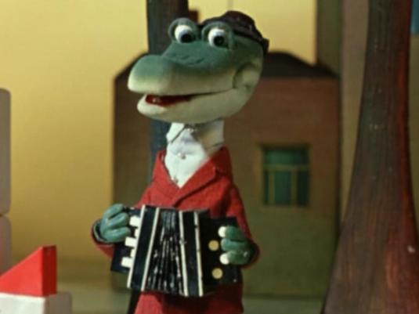
Пусть бегут неуклюже
Notes:
Дети поют песню «Пусть бегут неуклюже»

Slide 3
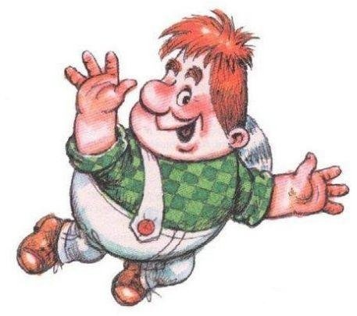
Телеграмма 1
Дорогие ребята! Поздравляю с днём рождения! Прилететь не могу, так как объелся варенья на дне рождения у Малыша.
Notes:
Учитель: Ребята! Мне передали телеграммы для 1 класса. Но от кого они? Давайте попробуем отгадать.

Slide 4
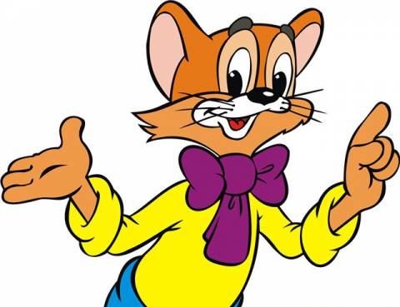
Телеграмма 2
Поздравляю с днём рождения! Ребята! Давайте жить дружно!

Slide 5
Телеграмма 3
Поздравляю с днём рождения!
Ну, именинник, погоди!

Slide 6
Телеграмма 4
Я от бабушки ушёл, я от дедушки ушёл и от волка ушёл, от медведя ушёл, чтобы прийти к ребятам на день рождения!

Slide 7
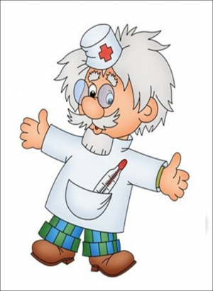
Телеграмма 5
Поздравляю с днём рождения! Не болейте! Не хворайте!

